Slide 1
Reforma oblasti územného plánovania a výstavby
Roman Skorka
Kancelária predsedu úradu
Úrad pre územné plánovanie a výstavbu Slovenskej republiky
roman.skorka@stavebnyurad.gov.sk

Slide 2
Základné ciele reformy
CIEĽ
Záujmy územia
CIEĽ
Procesy a konania
CIEĽ
Zákonnosť a rovnosť
CIEĽ
Moderný prístup
CIEĽ
Dlhodobé riešenie
01
02
03
04
05
Dosahovanie dohody a odstránenie rozporov
Úprava kompetencií
Odstraňovanie duplicít
Metodická centralizácia
Online prístup a používateľsky orientované riešenie
Zisťovanie a vyhodnocovanie záujmov všetkých zložiek územia
Unifikácia procesov
Jednotný informačný systém
Integrácia a koncentrácia konaní
Transparentnosť konania
Úplná digitalizácia

Slide 3
Komponenty a priebeh reformy
KOMPONENT
Územné plánovanie
KOMPONENT
Výstavba
KOMPONENT
Informačný systém
KOMPONENT
Digitalizácia
KOMPONENT
Plná prevádzka
01
02
03
04
05

Slide 4
01
ÚZEMNÉ PLÁNOVANIE
Zákon č. 200/2022 Z. z. o územnom plánovaní, účinný od 01. 04. 2024
Povinnosť obstarať a schváliť ÚPO do 31. marca 2032
Proces obstarávania a prerokovania ÚPD (§28 a nasl.)
Odstraňovanie rozporov počas prerokovania (orgán ÚP a MŽP SR)
Súlad s nadradenou ÚPD, zákonnosť a priebeh konania, súlad s podmienkami SEA a jej záväznosť
Samosprávna kompetencia
Harmonizácia úkonov s procesom SEA
Záväzné stanovisko k rozhodnutiu o povolení stavby (§24)
Informačný systém (§25)
Stupne UPD
KUR SR, KURR, UP MR, UPO, UPZ
Zriadenie Úradu pre územné plánovanie a výstavbu SR (§7), 01. 06. 2022. Prechod kompetencií 01/2023 a násl. 04/2024 MV SR

Slide 5
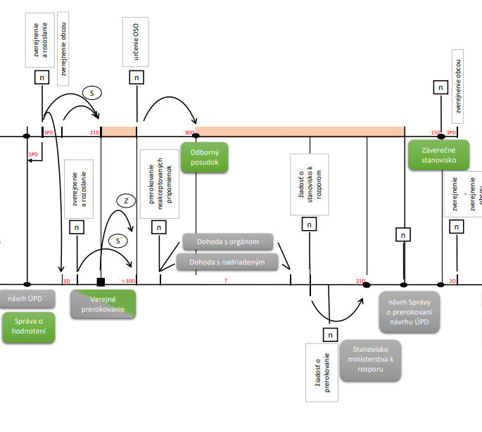
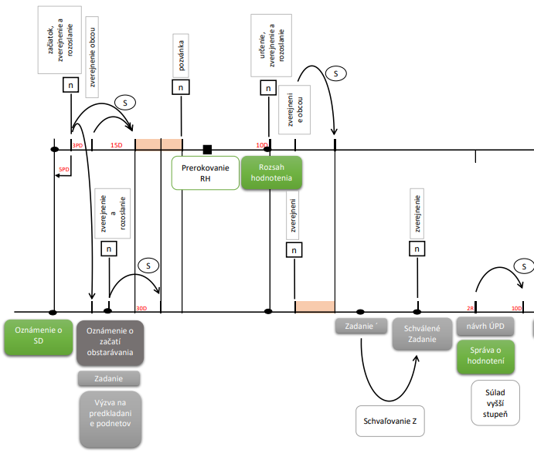
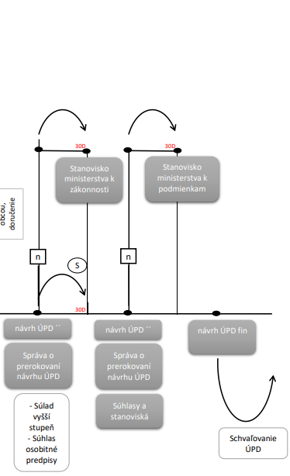
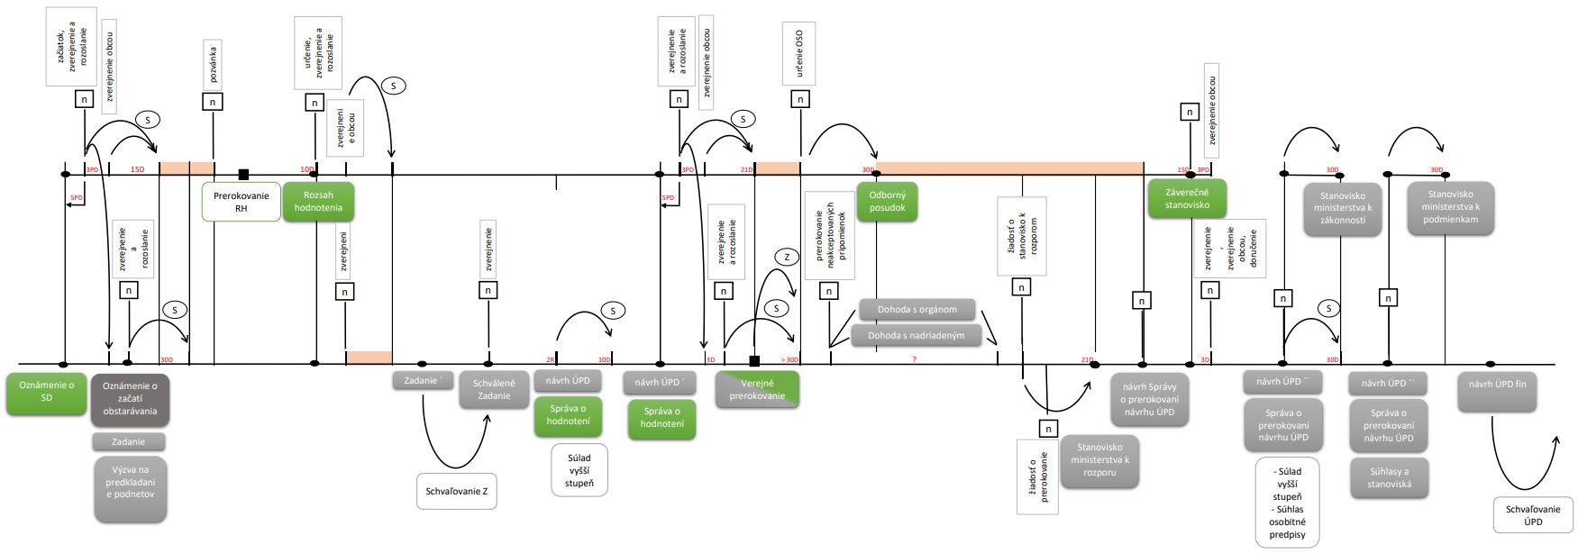
01
ÚZEMNÉ PLÁNOVANIE

Slide 6
02
VÝSTAVBA
Zákon č. 201/2022 Z. z. o výstavbe, účinný od 01. 04. 2024
Úprava kompetencií
Všeobecná pôsobnosť ÚpÚPaV SR, špeciálna pôsobnosť MO SR, ÚJD, MŽP SR, MS SR, MV SR, OBÚ
Konanie vo výstavbe
Prerokovanie SZ (§36), Konanie o SZ (§37), Projekt stavby a jeho overenie (§40), Kolaudácia stavby a osvedčenie (§44)
Odstránenie Územného konania záväzným stanoviskom (§24 ZoÚP)
Priebeh konania a vedenie evidencie o projekte v Informačnom systéme (§25 ZoÚP)
Princíp „hlavná stavba pohlcuje vedľajšie“
Potreba zrealizovania vyvolaných úprav – zmeny súvisiacich predpisov
Integrácia konaní

Slide 7
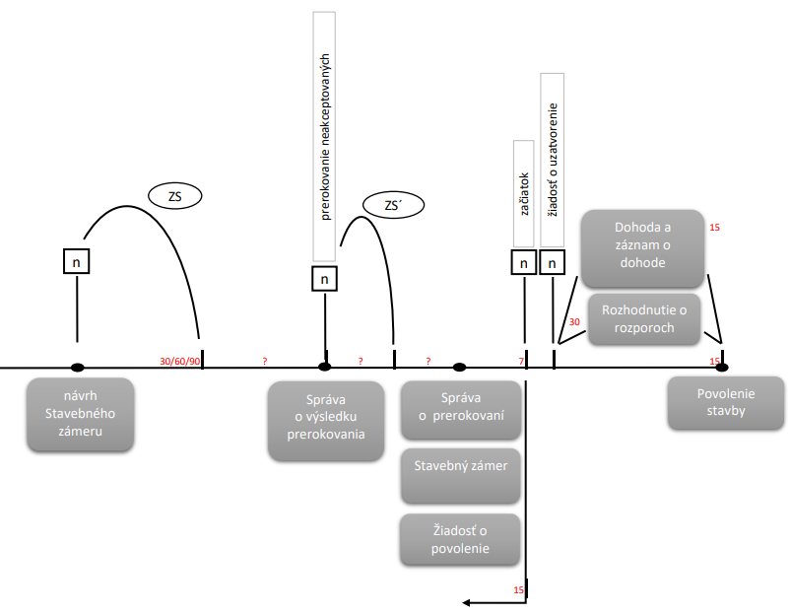
02
VÝSTAVBA

Slide 8
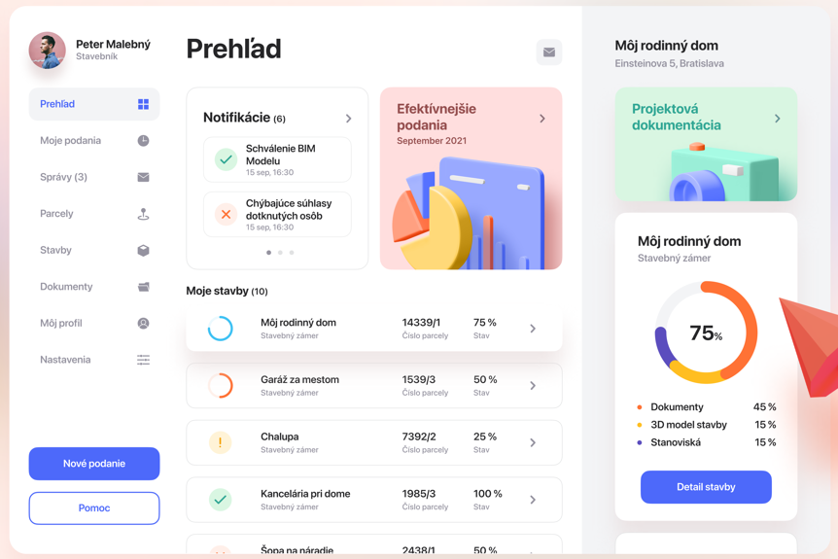
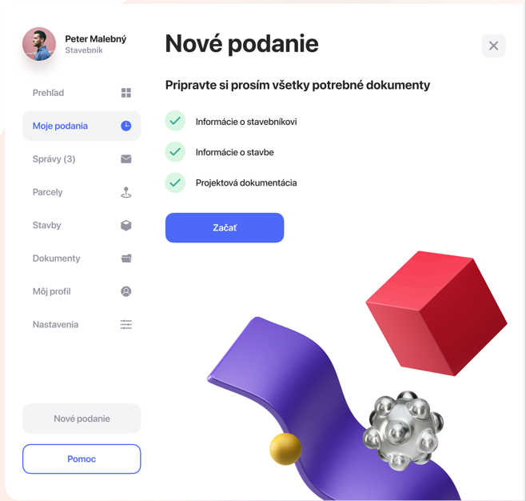
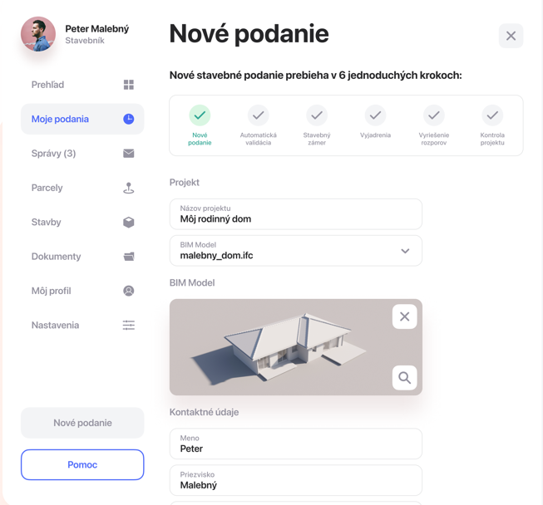
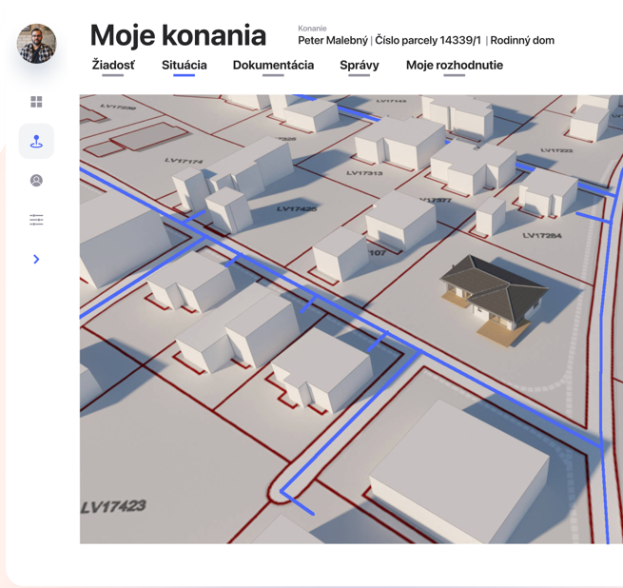
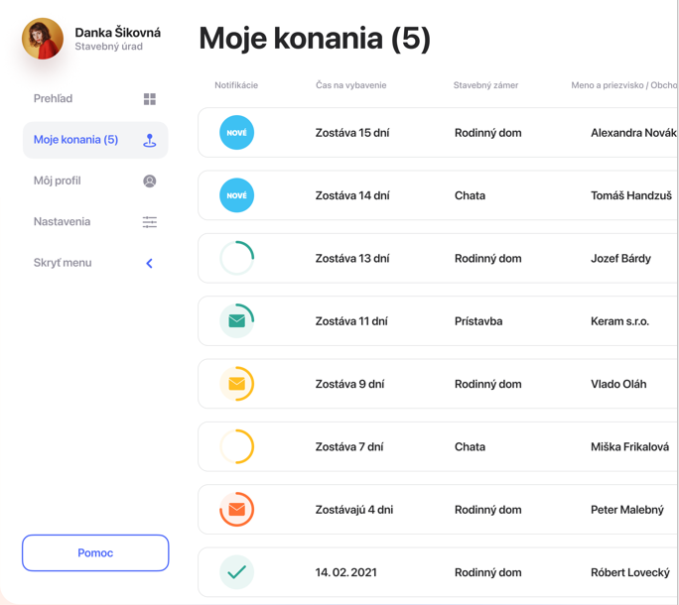
03
INFORMAČNÝ SYSTÉM

Slide 9
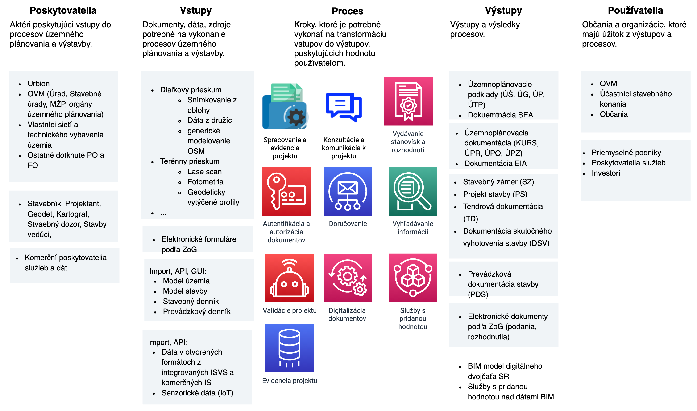
Poskytovatelia
Vstupy
Procesy
Výstupy
Používatelia

Slide 10
04
DIGITALIZÁCIA
Digitálne dvojča SR
Digitalizácia a automatizácia procesov
2032

Slide 11
Ďakujem za pozornosť
Roman Skorka
Kancelária predsedu úradu
Úrad pre územné plánovanie a výstavbu Slovenskej republiky
roman.skorka@stavebnyurad.gov.sk

